Slide 1
Применение QR-кода при проведении выборов и референдумов
ГАС «Выборы»

Slide 2
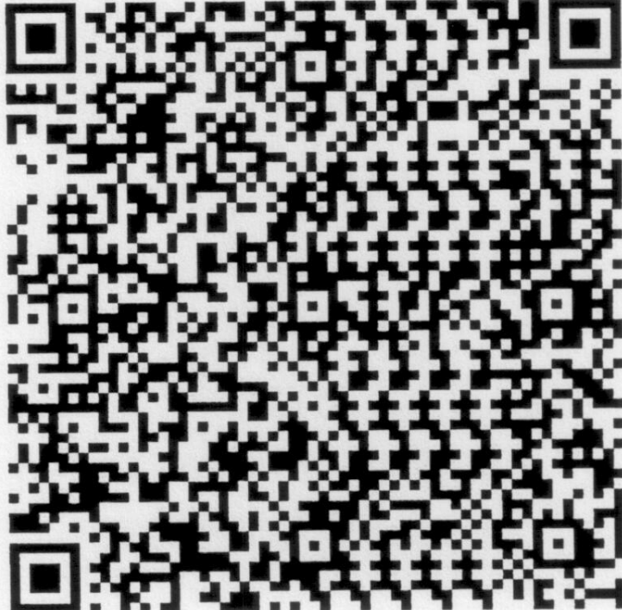
ГАС «Выборы»
Понятие «QR-код»
QR-код (англ. quick response — быстрый отклик) — изначально это усовершенствованная (двумерная) версия штрих кода (бар-код), предоставляющая информацию для ее быстрого распознавания.
Notes:
да

Slide 3
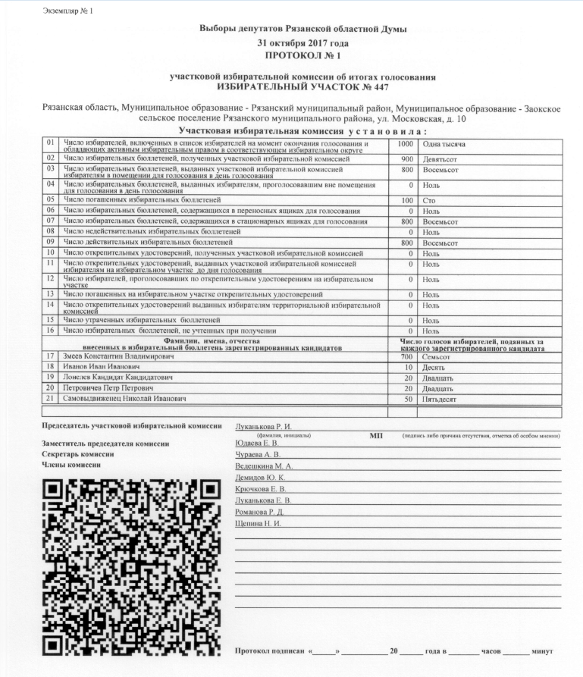
Протокол участковой комиссии с QR-кодом
ГАС «Выборы»
QR-код, наносимый на протокол участковой комиссии об итогах голосования с машиночитаемым кодом, содержит указанную в протоколе участковой комиссии об итогах голосования информацию. Распознавание QR-кода, нанесенного на протокол участковой комиссии об итогах голосования с машиночитаемым кодом, осуществляется с помощью специального программного обеспечения для изготовления, распознавания и ввода в ГАС «Выборы» данных протоколов участковых комиссий об итогах голосования с машиночитаемым кодом (далее – СПО).

Slide 4
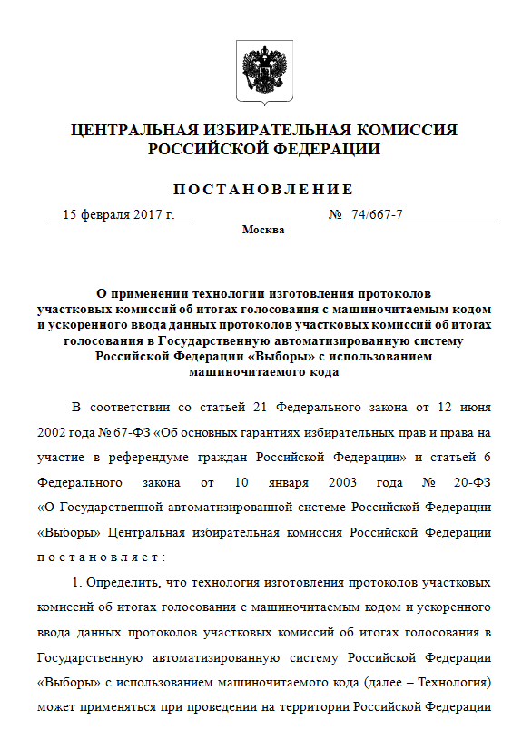
Цели применения СПО
ГАС «Выборы»
СПО применяется для формирования протоколов участковых комиссий, обеспечения проверки контрольных, логических и математических соотношений на участках при составлении протоколов, а также для ускорения и облегчения обработки протоколов участковых комиссий на ТИКах в соответствии с Постановлением Центральной избирательной комиссии Российской Федерации от 15 февраля 2017 года №74/667-7.

Slide 5
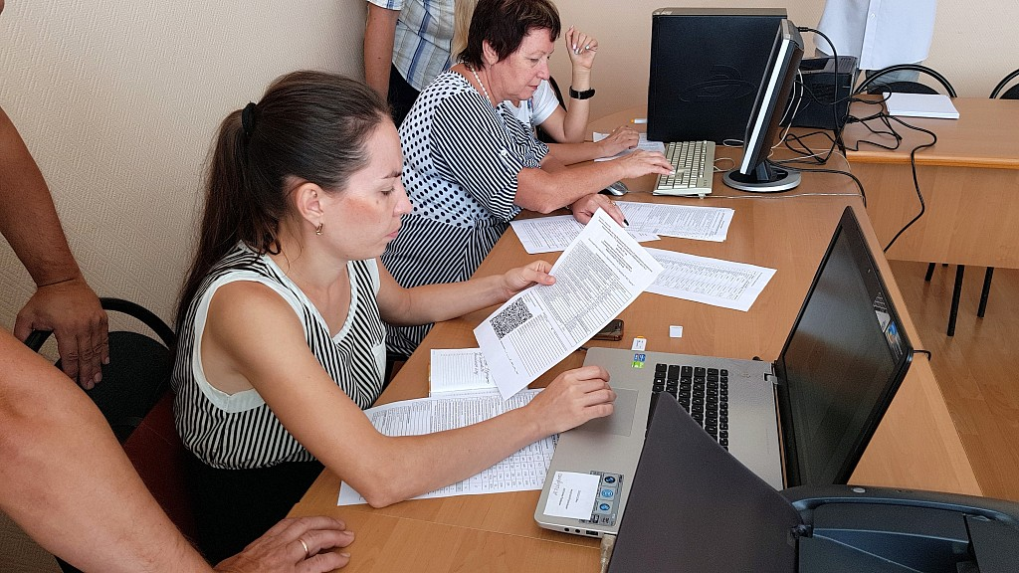
Операторы специального программного обеспечения
ГАС «Выборы»
За компьютером (ноутбуком) с установленным СПО работает оператор СПО – член участковой комиссии с правом решающего голоса. Каждая участковая комиссия не позднее чем за 20 дней до дня голосования назначает не менее двух операторов СПО. Обучение операторов СПО проводит вышестоящая комиссия не позднее чем за три дня до дня голосования.

Slide 6
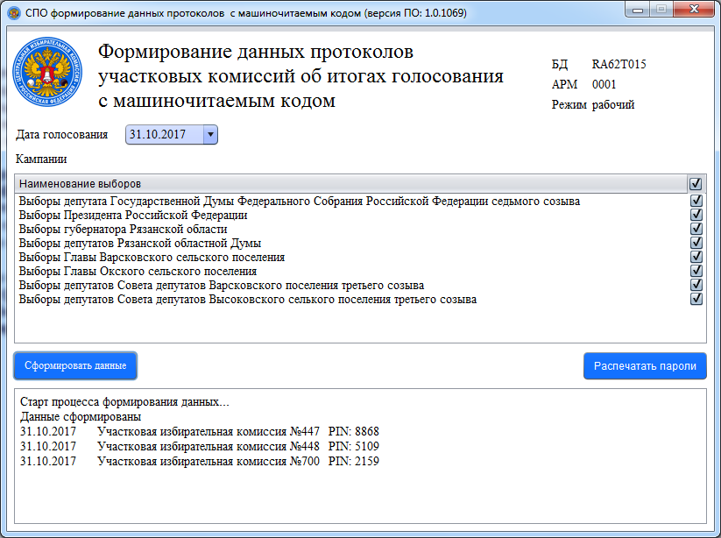
Формирование базы данных на ТИК
ГАС «Выборы»
До проведения дня голосования сотрудники ТИК с использованием СПО формируют базу данных для каждой участковой комиссии, в которой содержится информация об избирательных кампаниях, кампаниях референдумов, кандидатах, а также информация об участковых комиссиях, в том числе и сведения о членах участковых комиссий, после чего база данных вместе с СПО записывается на USB-флэш-накопители и передаются в участковые комиссии, где СПО устанавливается на компьютер (ноутбук).

Slide 7
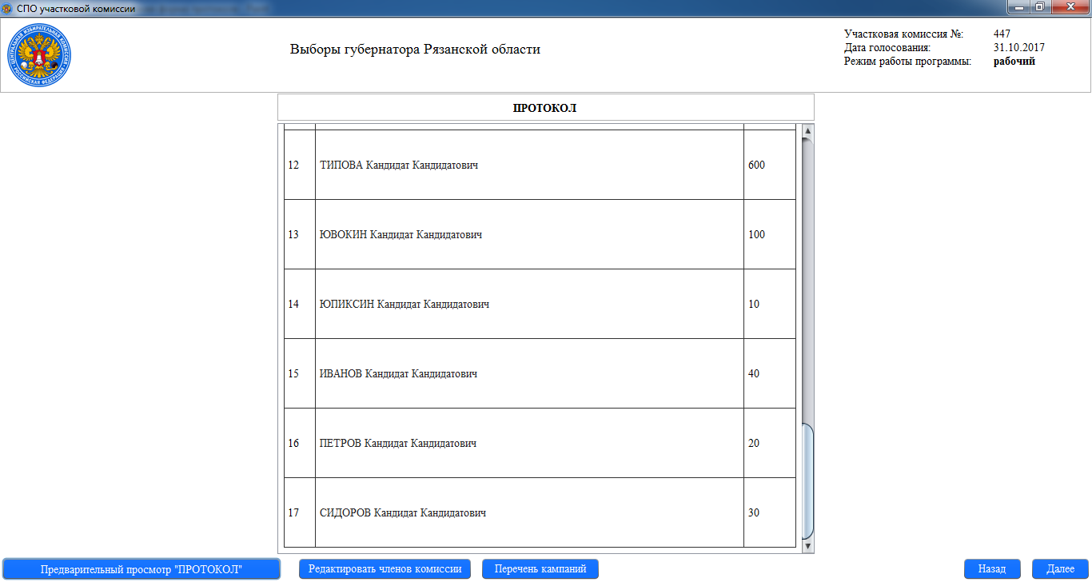
Работа с СПО на УИК
ГАС «Выборы»
Члены участковой комиссии за день до проведения голосования проводят тренировку с использованием СПО. В день голосования оператор СПО после закрытия участка вводит данные строк протокола участковой комиссии об итогах голосования с машиночитаемым кодом, проверяет контрольные, логические и математических соотношения.

Slide 8
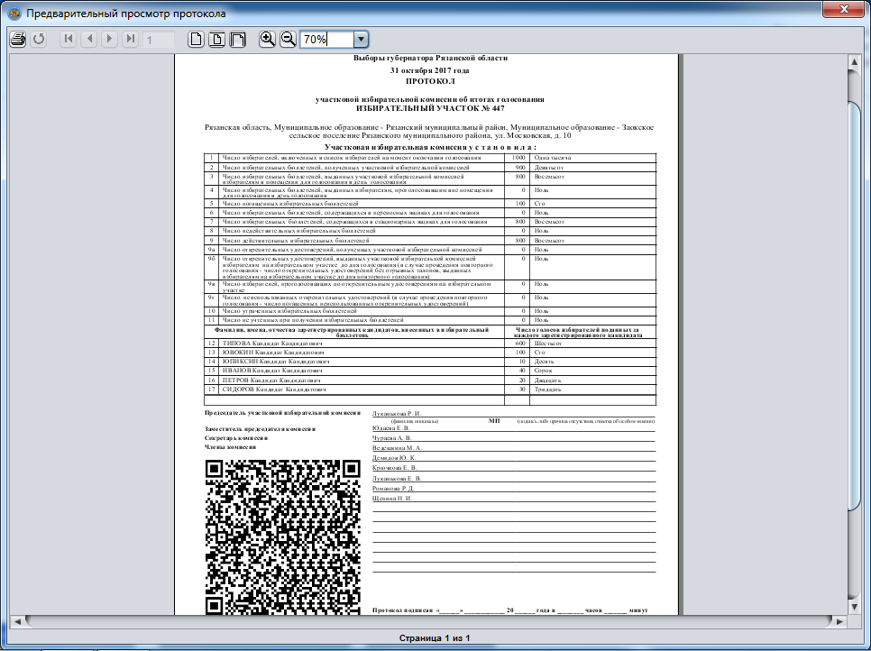
Работа с СПО на УИК
ГАС «Выборы»
Далее оператор СПО формирует протоколы участковой комиссии об итогах голосования с машиночитаемым кодом, печатает экземпляры № 1 и № 2 протоколов участковой комиссии об итогах голосования с машиночитаемым кодом на бумажном носителе, а также копии протоколов. Подписанные и заверенные печатью участковой комиссии экземпляры протоколов доставляются в ТИК.

Slide 9
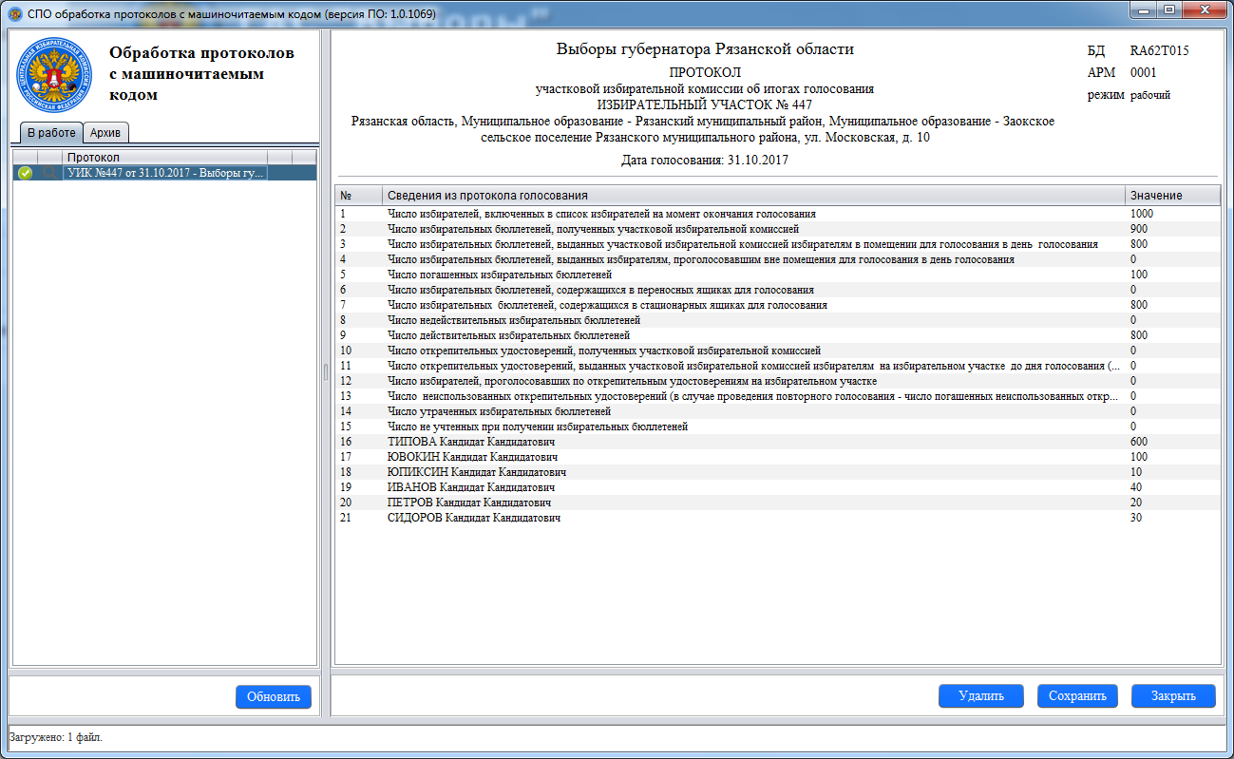
Обработка протоколов с помощью СПО на ТИК
ГАС «Выборы»
После получения протоколов системный администратор ТИК сканирует полученные от участковых комиссий протоколы на многофункциональном устройстве, после чего протоколы с машиночитаемыми кодами распознаются с помощью СПО.

Slide 10
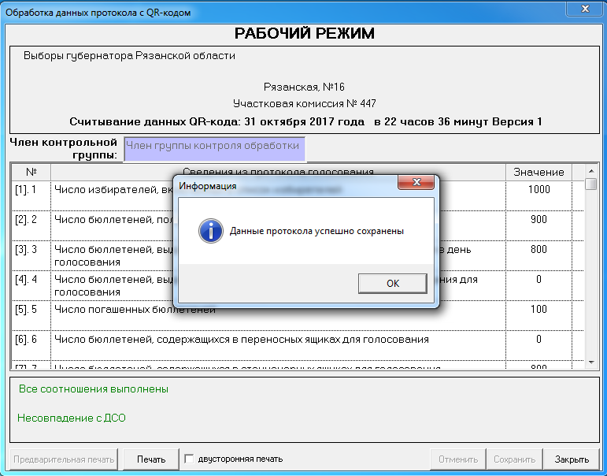
Сохранение результатов обработки протоколов в ГАС «Выборы»
ГАС «Выборы»
После сравнения результатов распознавания протокола с оригиналом протокола данные протокола сохраняются администратором ТИК в ГАС «Выборы».

Slide 11
Справка по использованию СПО в единый день голосования 10 сентября 2017 года
ГАС «Выборы»
В единый день голосования 10 сентября 2017 года было запланировано сформировать с помощью СПО 58934 протокола. Фактически было сформировано 58578 протоколов, что составляет 99,4 % от запланированного количества протоколов с машиночитаемым кодом. В ТИКах из 58578 фактически сформированных в УИКах протоколов с машиночитаемым кодом в ГАС «Выборы» было загружено 57555 протоколов, что составляет 98,25 % от общего числа сформированных на участках, что является хорошим результатом. Кроме того, использование новой технологии QR-кода показало, что время ввода данных протоколов в ГАС «Выборы» на ТИКах сократилось, количество ошибок при вводе данных протоколов системными администраторами ТИК снизилось, что было отмечено сотрудниками ИКСРФ и ТИК.

